Slide 1





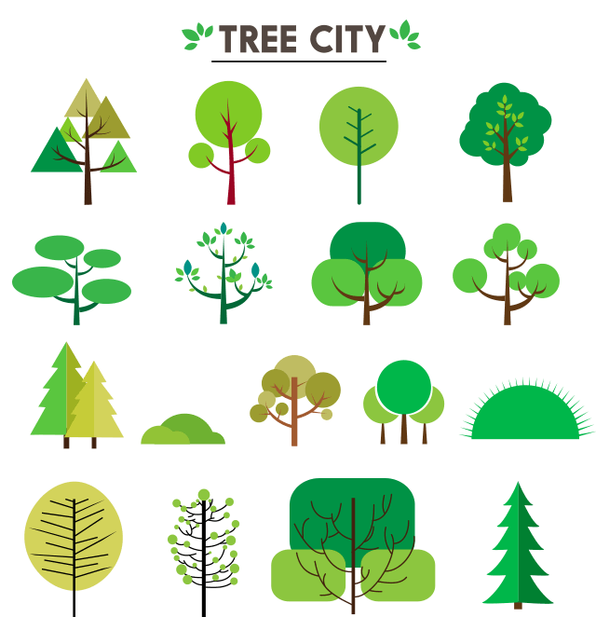
ĐỊA LÍ 4
ĐỊA LÍ 4
ÔN TẬP

Slide 2




01
DU LỊCH QUA MÀN ẢNH NHỎ

Slide 3
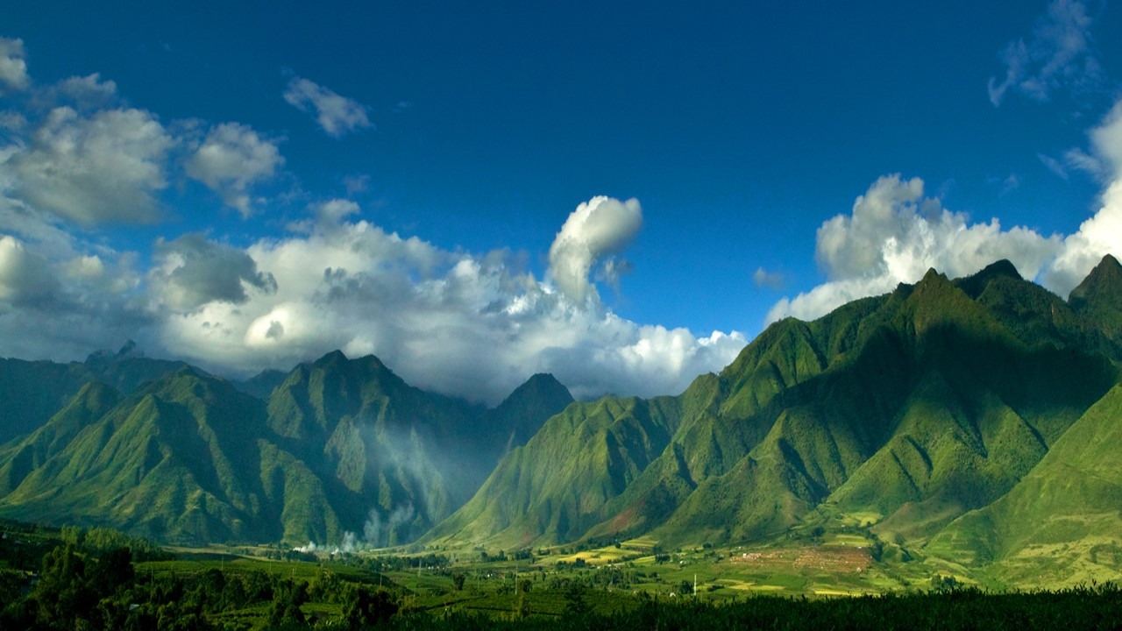
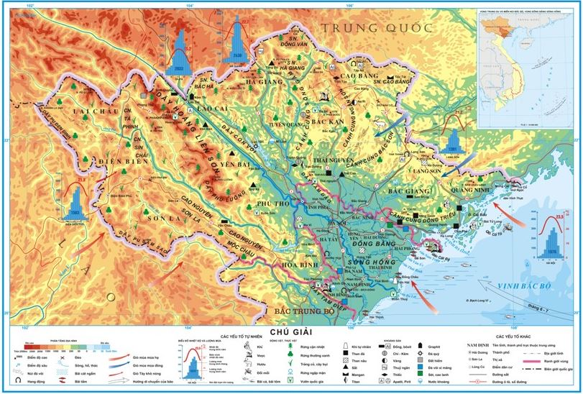
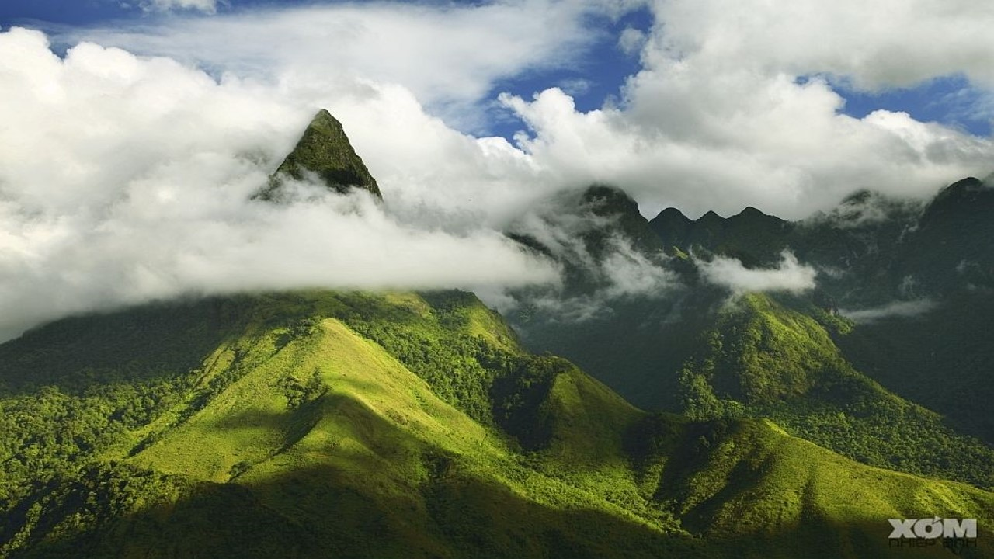

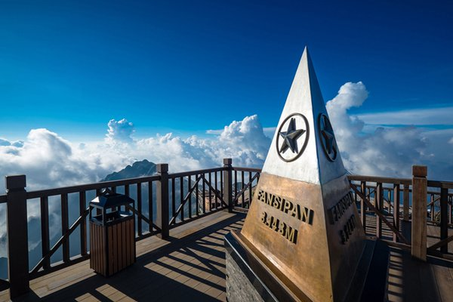
Dãy Hoàng Liên Sơn có đỉnh núi Phan Xi Păng cao 3143m, được mệnh danh là nóc nhà của Tổ quốc.
Dãy Hoàng Liên Sơn nằm giữa sông Hồng và sông Đà. Đây là dãy núi cao, đồ sộ nhất nứớc ta, có nhiều đỉnh nhọn, sườn dốc, thung lũng hẹp và sâu. Khí hậu ở những nơi cao lạnh quanh năm.

Slide 4
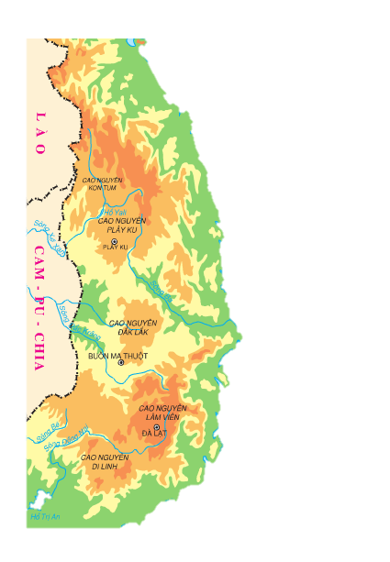

Tây nguyên gồm các cao nguyên xếp tầng cao thấp khác nhau như cao nguyên Kon Tum, Đắk Lắk, Lâm Viên, Di Linh,... ở đây khí hậu có hai mùa rõ rệt: mùa mưa và mùa khô.

Slide 5
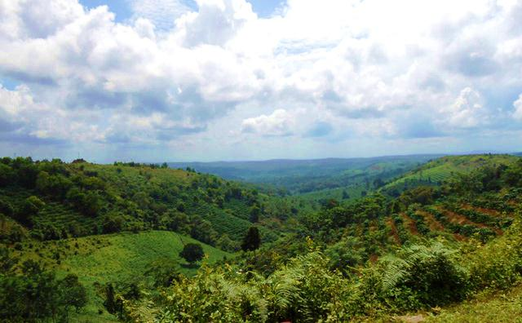
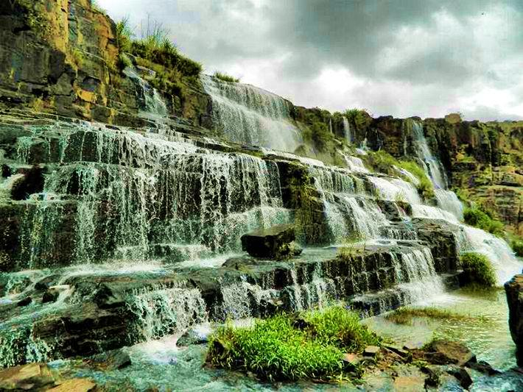
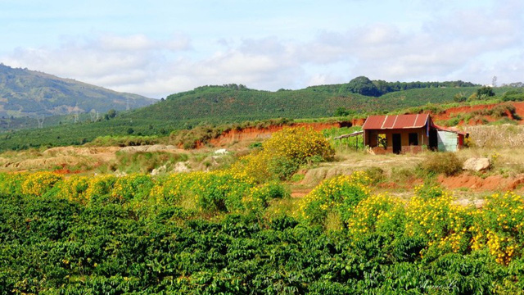
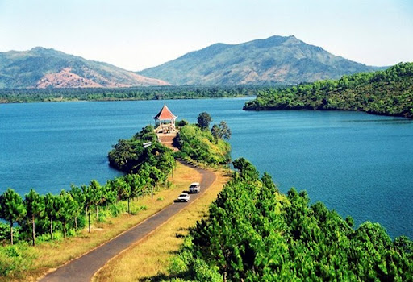
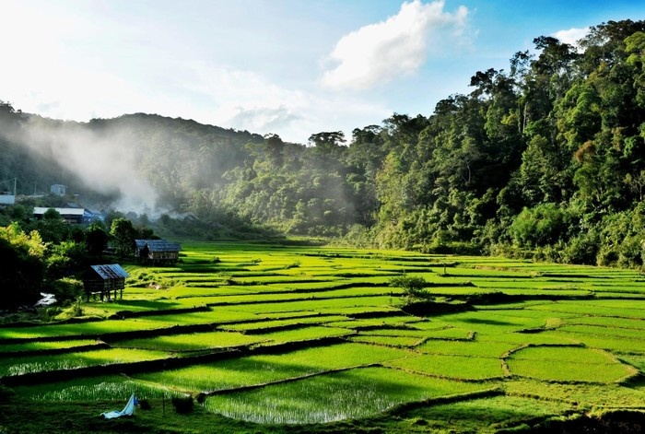
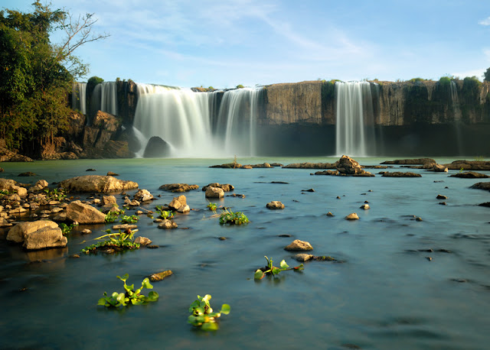
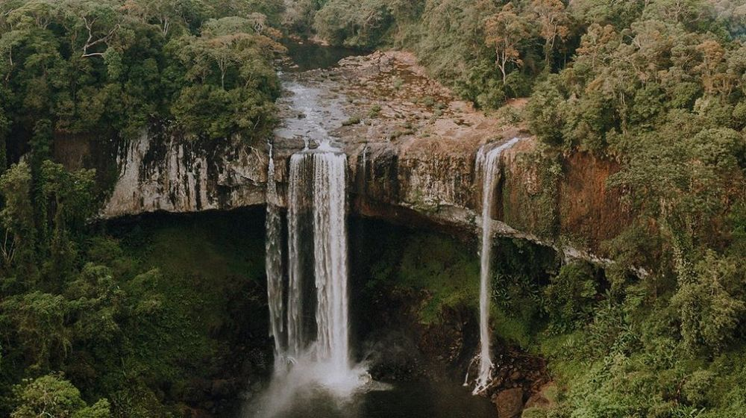
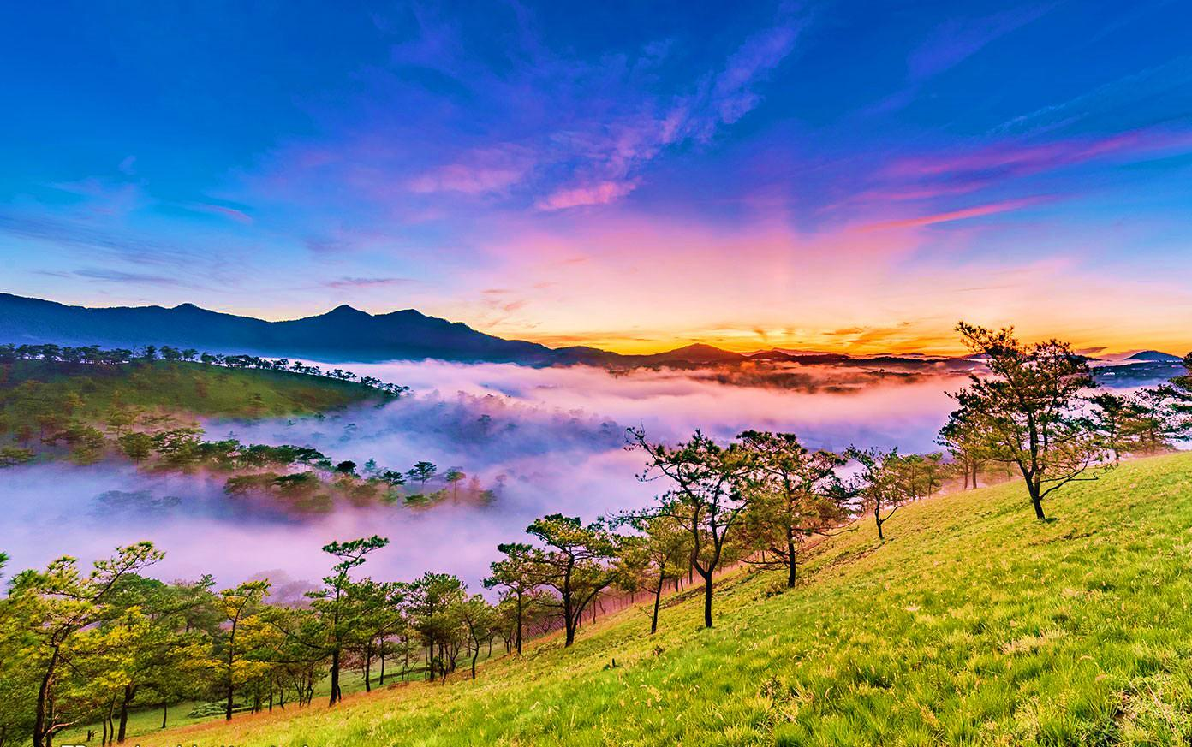
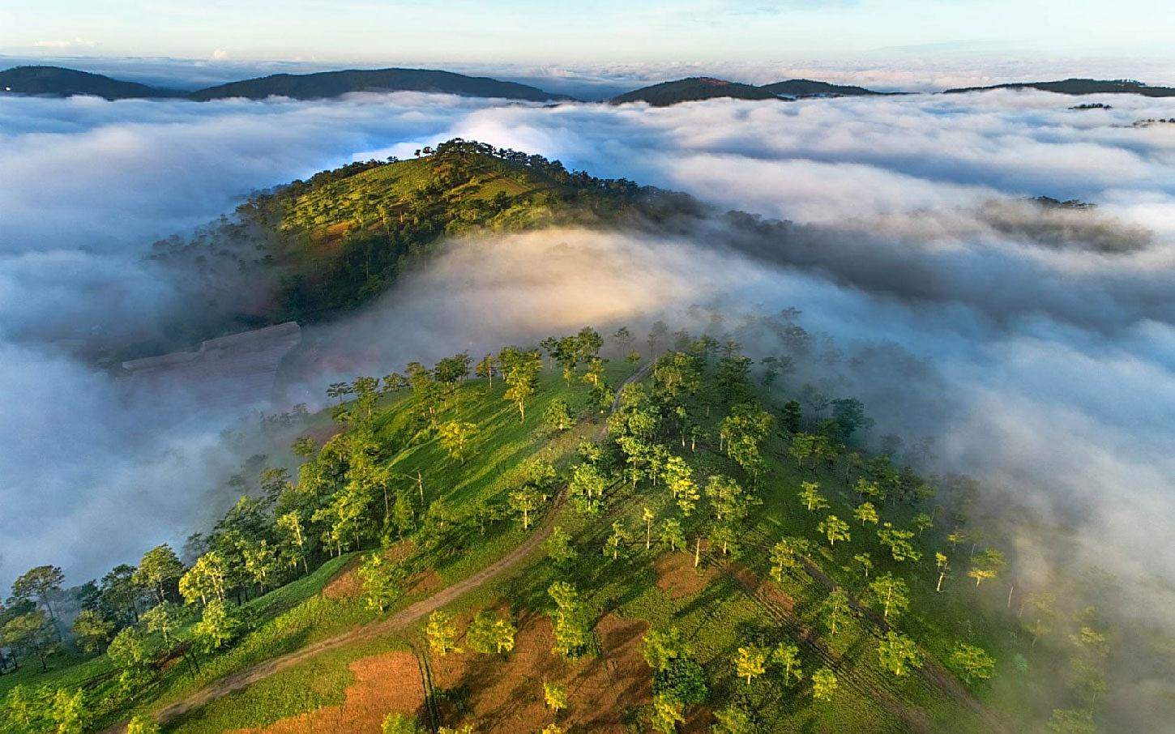
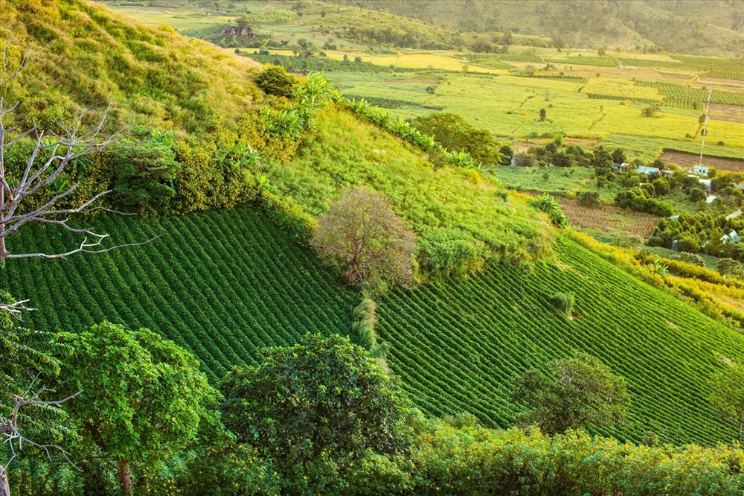
Các cao nguyên ở Tây nguyên
Cao nguyên Đắk Lắk
Cao nguyên Lâm Viên
Cao nguyên KonTum
Cao nguyên Di Linh
Cao nguyên Plây Ku

Slide 6
Bảng số liệu về độ cao của các cao nguyên
Cao nguyên | Độ cao trung bình
Đắk Lắk | 400m
Kon Tum | 500m
Di Linh | 1000m
Lâm Viên | 1500m

Slide 7
Đà Lạt nằm trên cao nguyên Lâm Viên. Khí hậu quanh năm mát mẻ. Đà Lạt có nhiều hoa, quả, rau xanh, rừng thông, thác nước và biệt thự. Đà Lạt là thành phố du lịch, nghỉ mát nổi tiếng của nước ta.

Slide 8


Hoàn thành bảng
Đặc điểm thiên nhiên của Hoàng Liên sơn và Tây nguyên

Slide 9





Đặc điểm thiên nhiên | Địa hình | Khí hậu
Hoàng Liên Sơn
Tây Nguyên
Dãy núi cao, đồ sộ, nhiều đỉnh nhọn, sườn núi rất dốc, thung lũng thường hẹp và sâu.
Những nơi cao lạnh quanh năm, các tháng mùa đông có khi có tuyết rơi.
Vùng đất cao, rộng lớn gồm các cao nguyên xếp tầng cao thấp khác nhau.
Có hai mùa rõ rệt: Mùa mưa và mùa khô.

Slide 10
02
Con người và các hoạt động sinh hoạt sản xuất

Slide 11
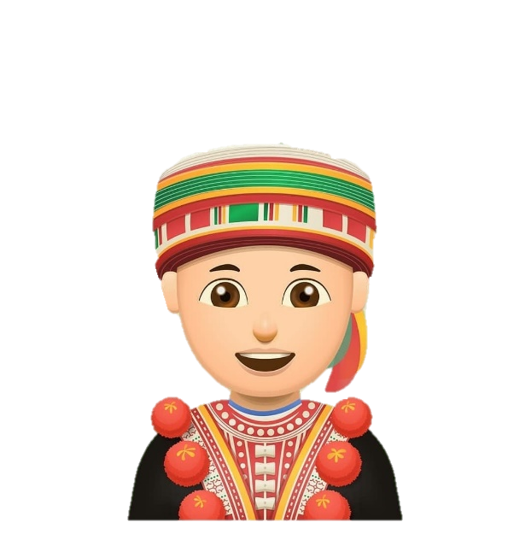
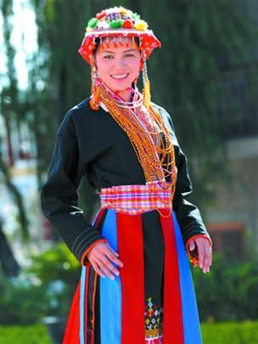
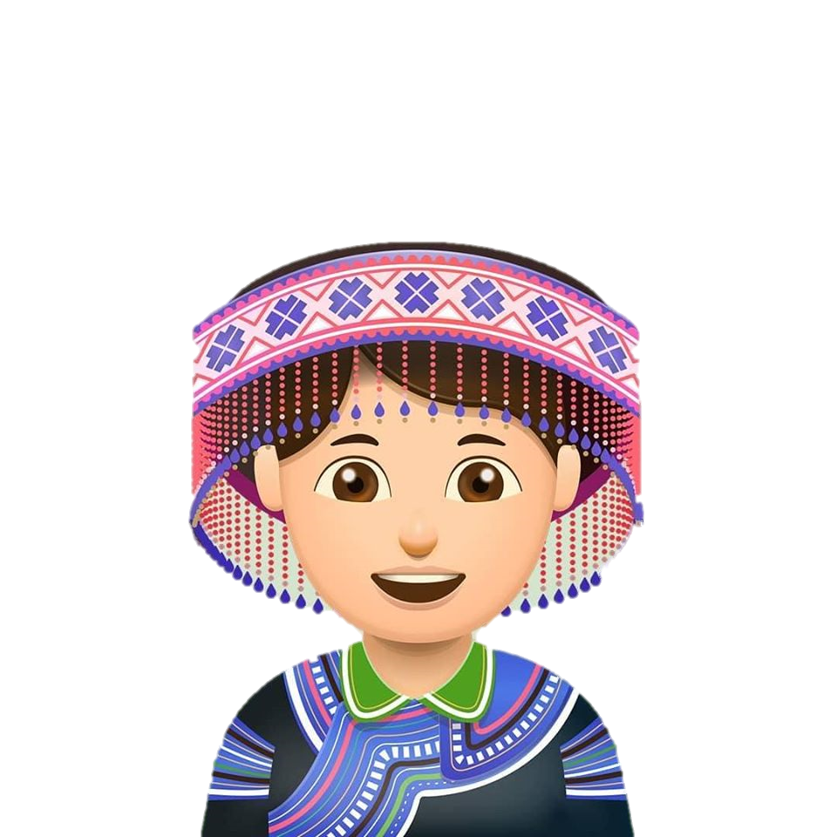

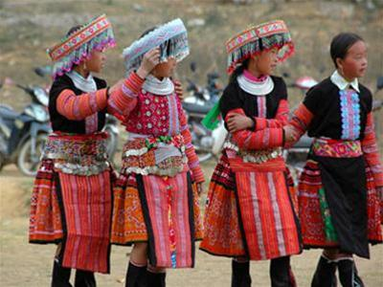
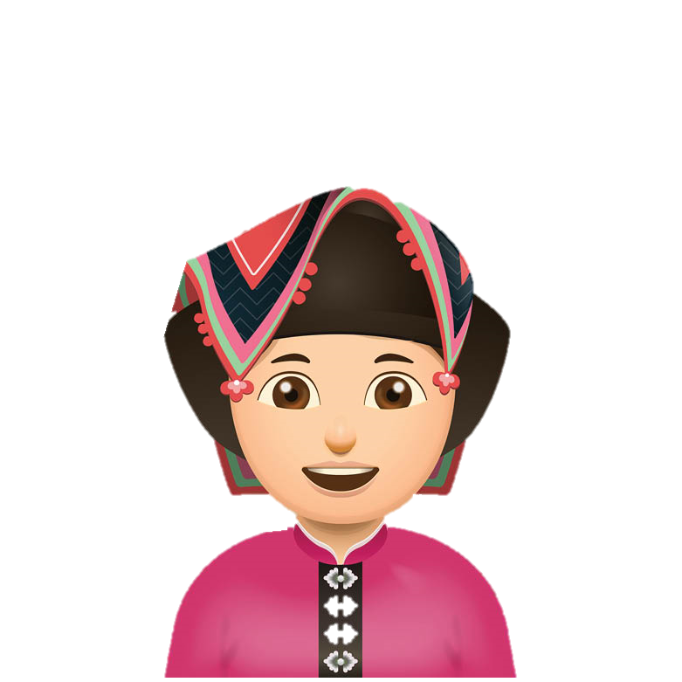
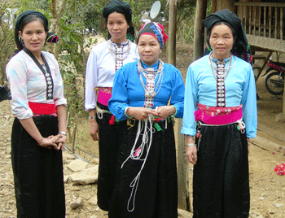
Hoàng Liên Sơn
Dân tộc Dao
Trang phục: Tự may lấy, được thêu trang trí công phu, có màu sắc sặc sỡ. Mỗi dân tộc có cách ăn mặc riêng.
Dân tộc Mông
Dân tộc Thái

Slide 12
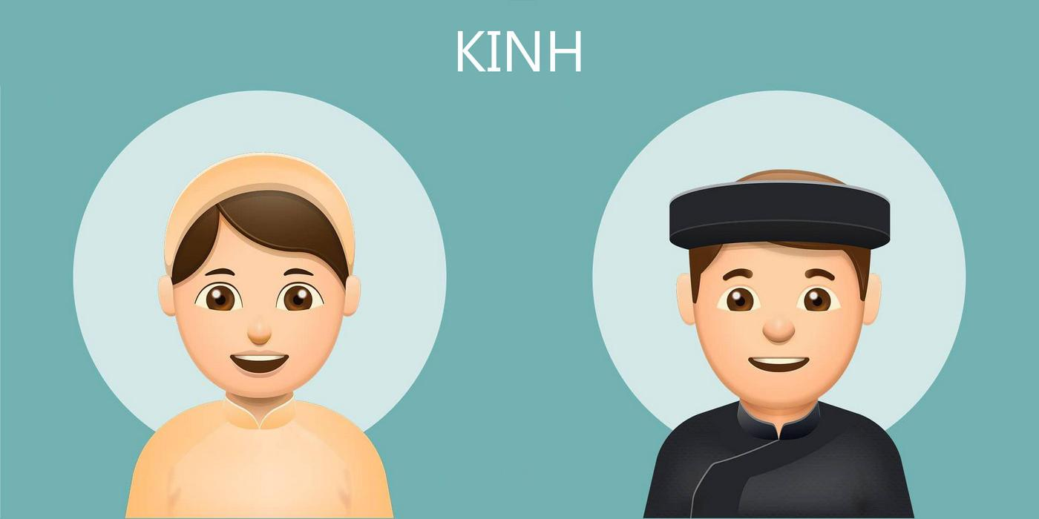
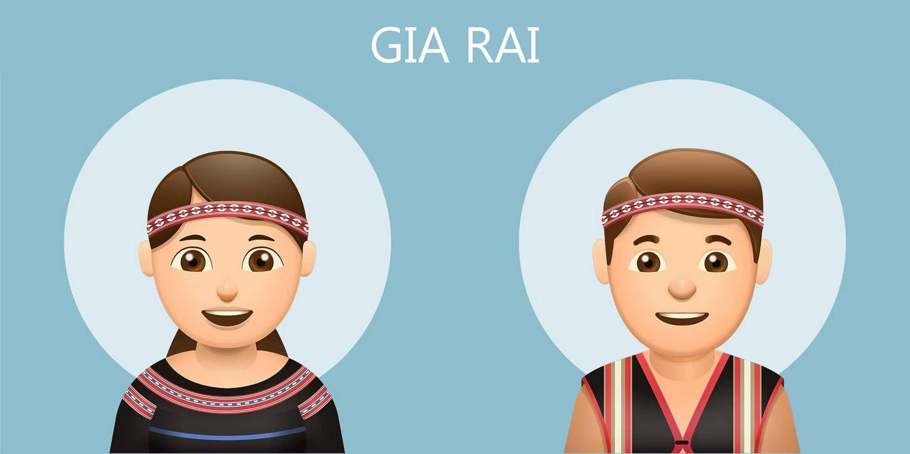

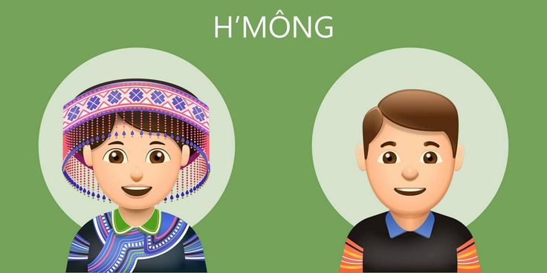


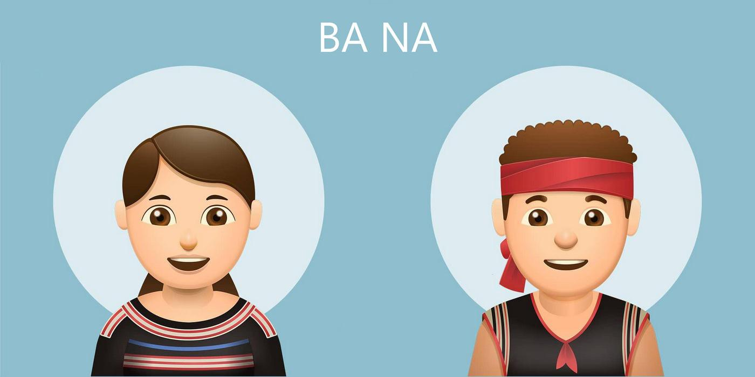

Tây Nguyên
Nam: đóng khố;Nữ: quấn váy.
Trang phục lễ hội có nhiều màu sắc hoa văn và mang trang sức kim loại.

Slide 13
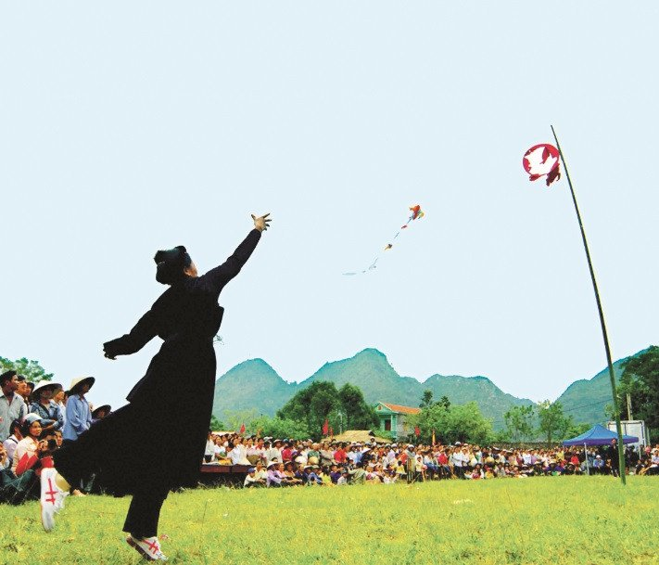
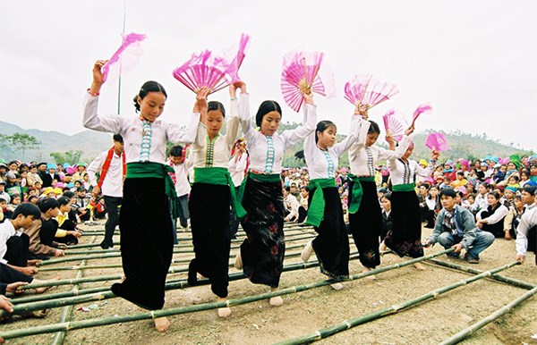
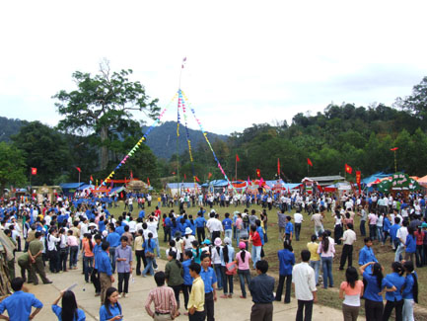
Hoàng Liên Sơn
Lễ hội: diễn ra vào mùa xuân. Một số lễ hội lớn như lễ hội hoa ban, Lồng Cồng và các hoạt động: thi hát, múa sạp, ném còn,….

Slide 14
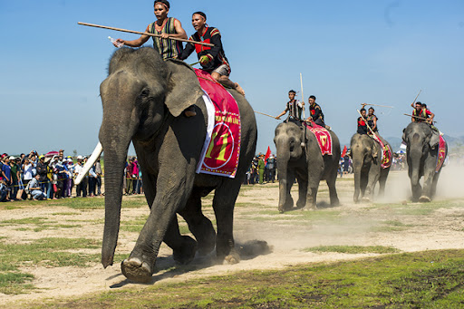
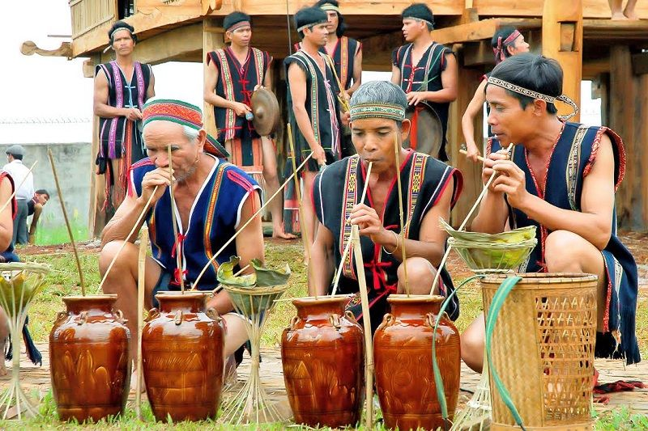
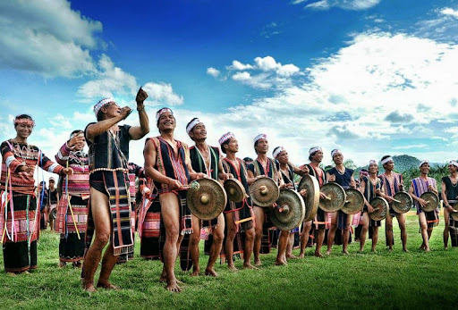
Tây Nguyên
Lễ hội: diễn ra vào mùa xuân hoặc sau mỗi vụ thu hoạch. Một số lễ hội lớn như lễ hội cồng chiêng, đua voi, ăn cơm mới,… và một số hoạt động như: uống rượu cần, nhảy múa, đánh cồng chiêng,…

Slide 15
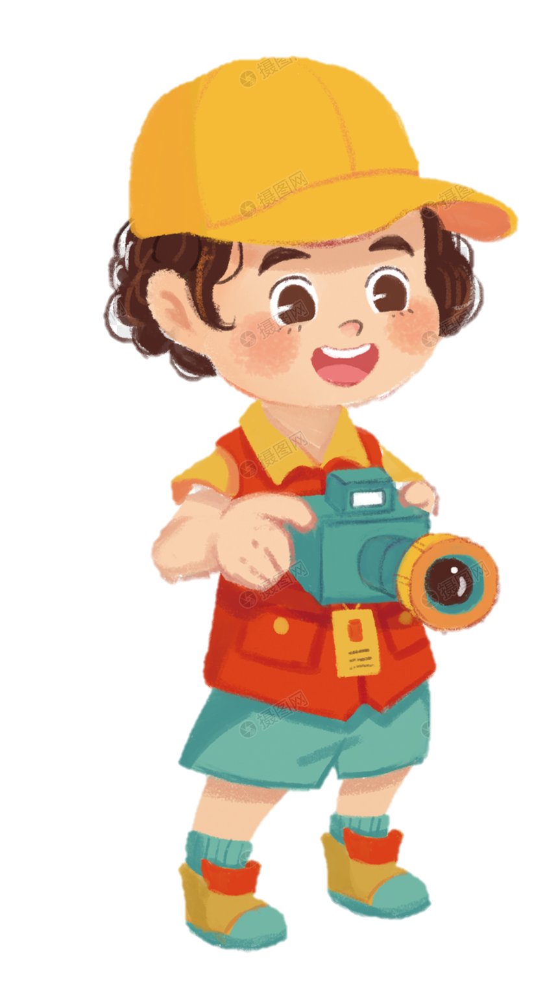
Con người và hoạt động sản xuất | Hoàng Liên Sơn | Tây Nguyên
Trồng trọt
Nghề thủ công
Chăn nuôi
Khai thác khoáng sản
Khai thác sức nước
Trồng lúa, ngô, chè, rau, cây ăn quả xứ lạnh, lanh trên ruộng bậc thang, nương rẫy,…
Trồng cây công nghiệp: cà phê, cao su, hồ tiêu, chè trên đất đỏ badan.
Dệt, may, thêu, đan lát, rèn, đúc,…
Trâu, bò, voi
Apatít, đồng, chì, kẽm, gỗ, lâm sản,..
Gỗ và các loại lâm sản khác.
Làm thuỷ điện

Slide 16
03
TRUNG DU MIỀN NÚI BẮC BỘ

Slide 17
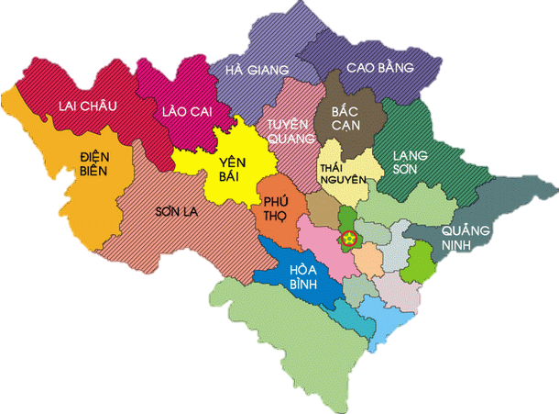
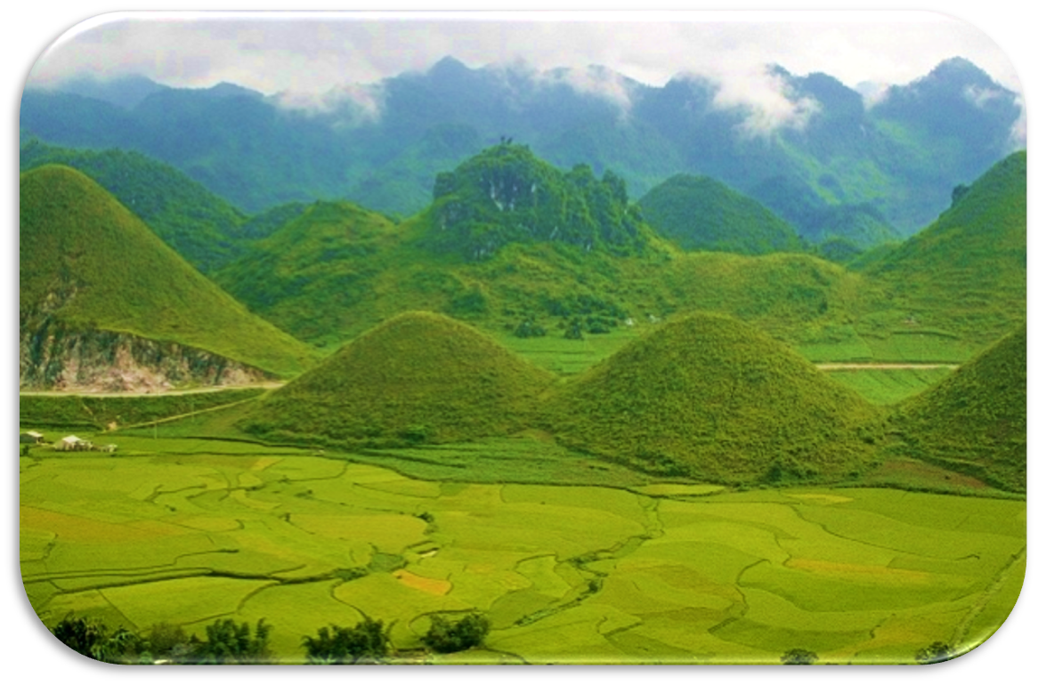
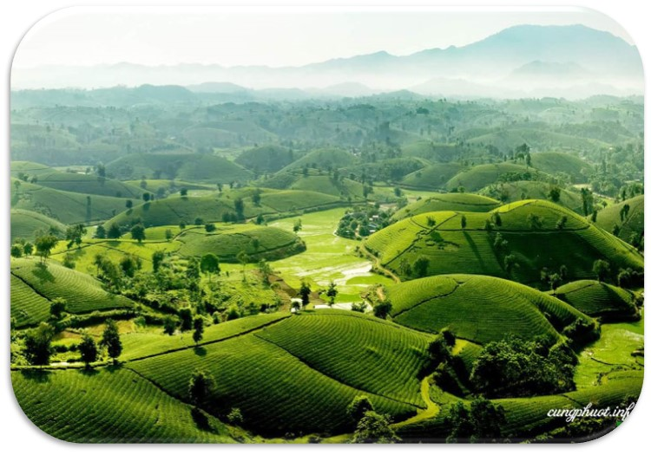

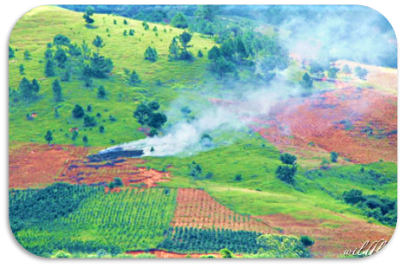
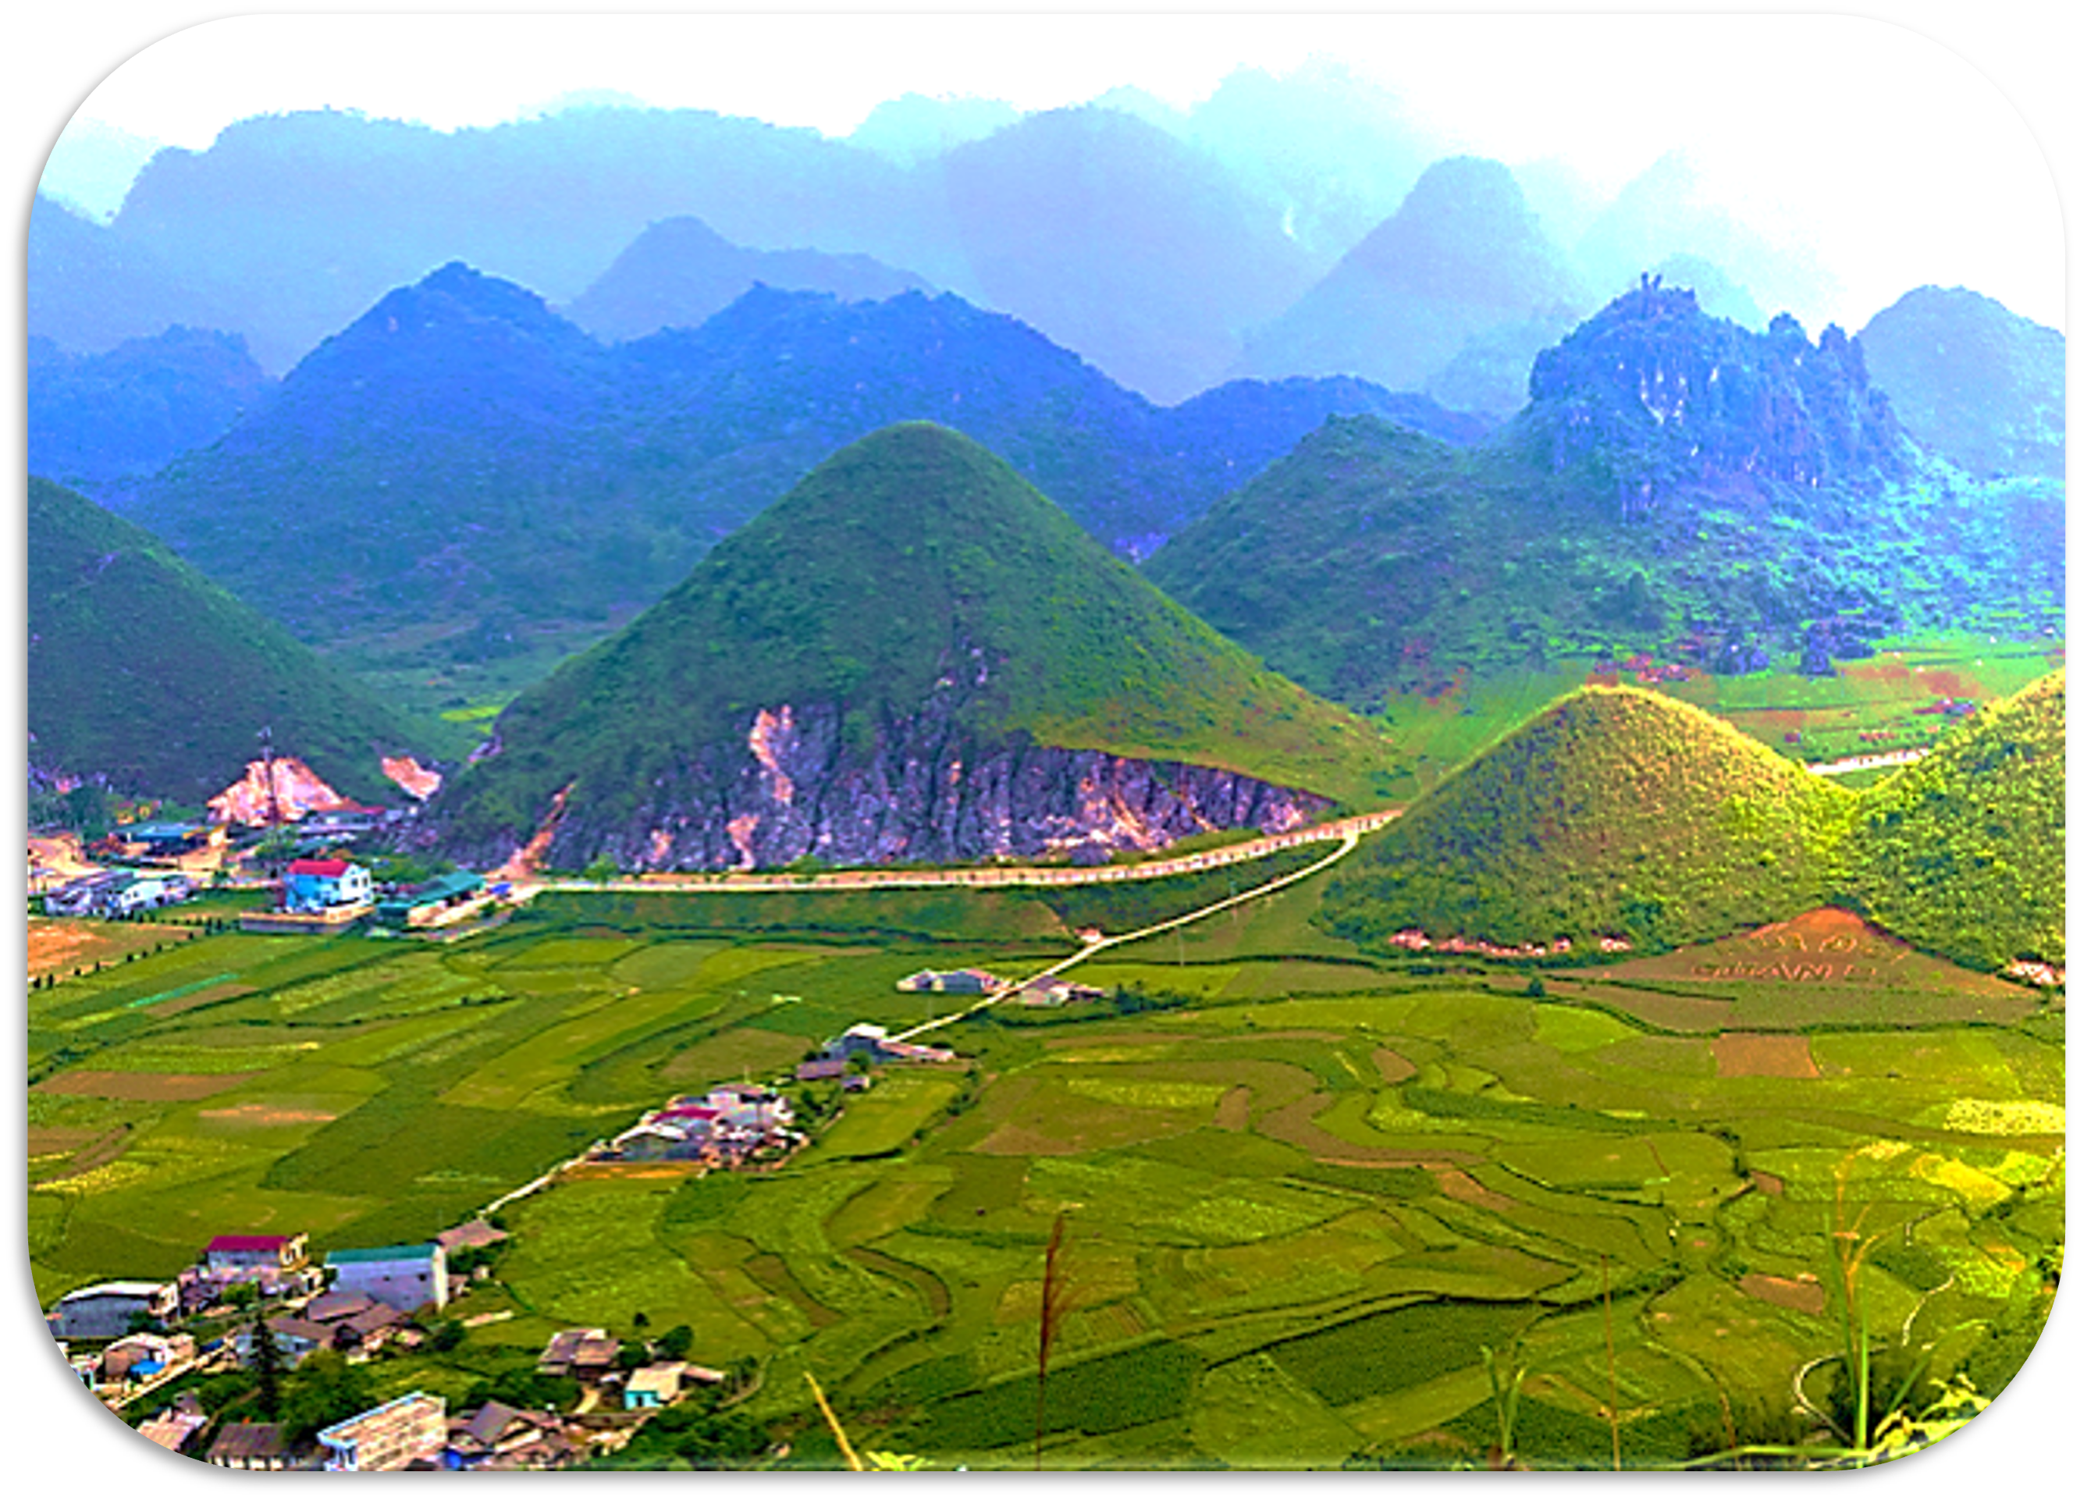
Trung du Bắc Bộ là các vùng đồi với các đỉnh tròn, sườn thoải, xếp cạnh nhau như bát úp.

Slide 18
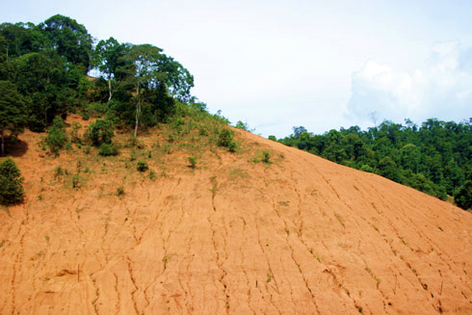
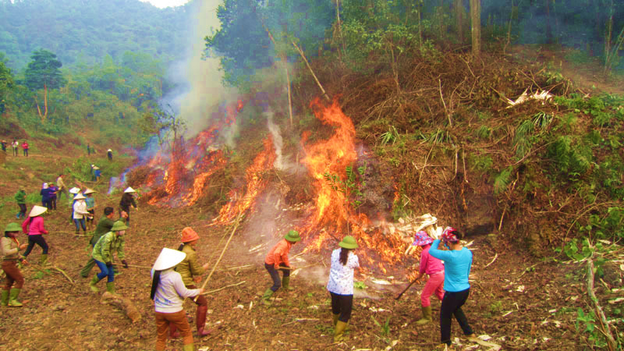
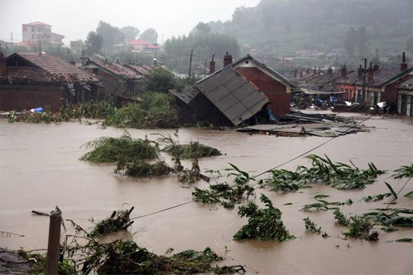
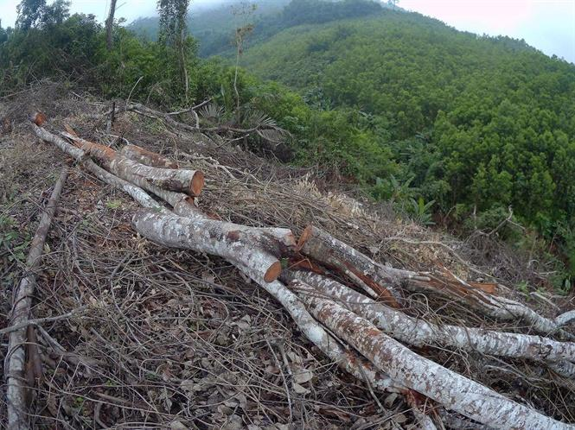
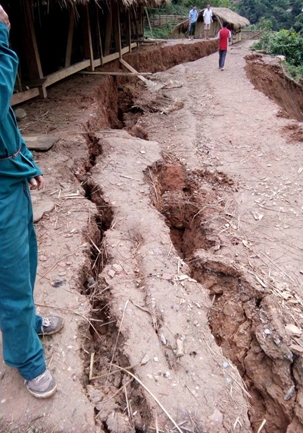
Trung du Bắc Bộ lại có những nơi đất trống, đồi trọc vì rừng bị khai thác cạn kiệt do đốt phá rừng, khai thác gỗ bừa bãi, gây ra gây xói mòn đất đai, sạt lở đất, lũ lụt tăng, đất đai cằn cỗi kéo theo sự thiệt hại lớn về người và của.

Slide 19
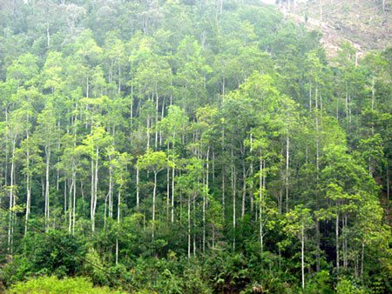
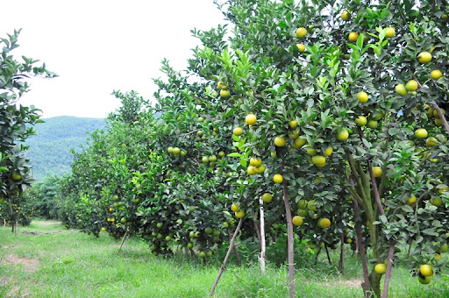
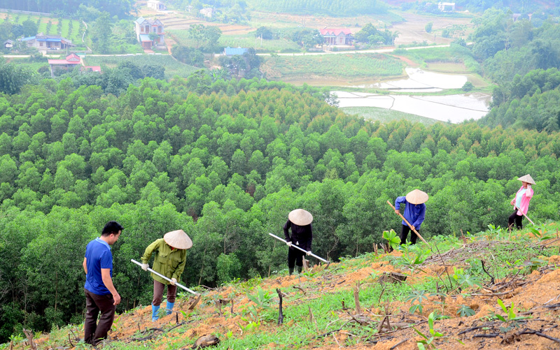

Để khắc phục tình trạng này, người dân nơi đây Đã tích cực trồng lại rừng, cây công nghiệp lâu năm và cây ăn quả để che phủ đồi, ngăn chặn tình trạng đất bị xói mòn và xấu đi.

Slide 20

DẶN DÒ
ÔN TẬP KIẾN THỨC

Slide 21
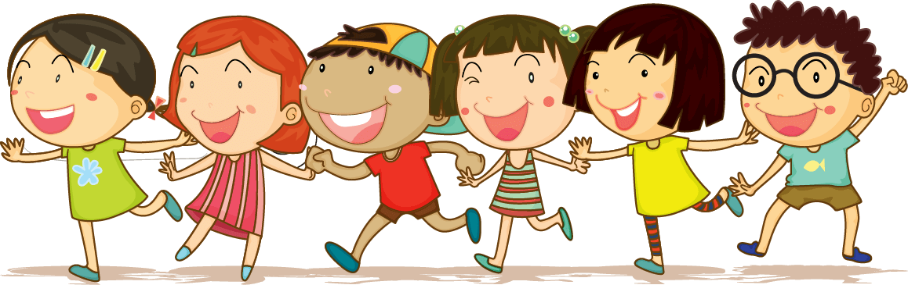
CHÚC CÁC EM
HỌC TỐT!!!

